Slide 1
Творчість і мистецтво
Панно:
«Квіти у вазі»
Робота Чанаях Єлизавети Олександрівни
КЗ «Тополинська ЗОШ І-ІІІ ступенів»
3 клас
Вчитель: Рябченко Любов Миколаївна
Чанаях Єлизавета

Slide 2
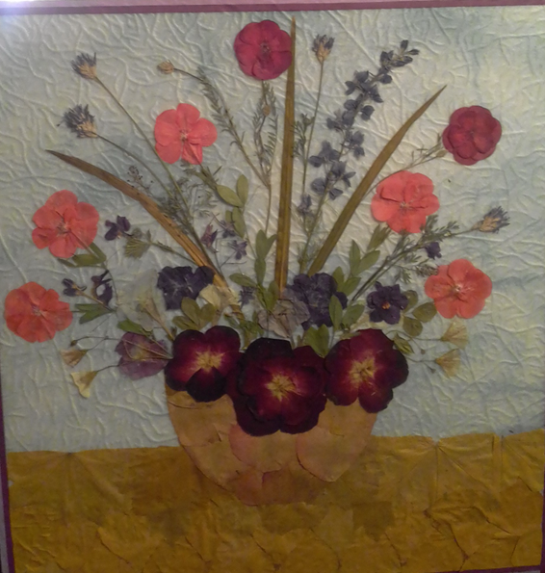
Коли на вулиці холодно, так хочеться бачити хоч частинку літа. Для того щоб залишити приємні і незабутні спогади, пропоную зробити панно на стіну своїми руками, яку можна буде використовувати в якості прикраси інтер'єру будинку, а також для оформлення класу
Чанаях Єлизавета

Slide 3
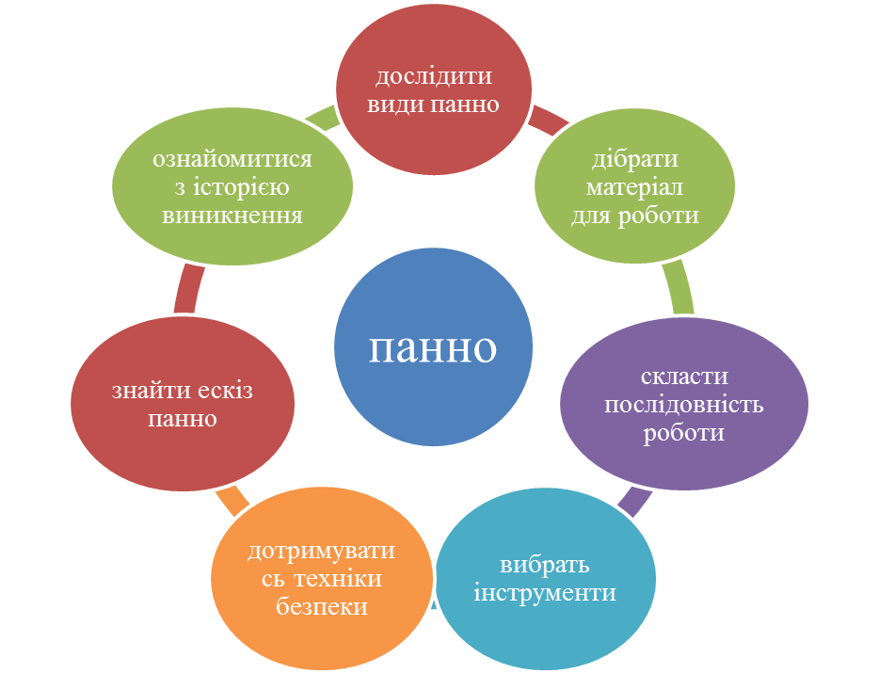
Моя дослідницька робота
Чанаях Єлизавета

Slide 4
Чанаях Єлизавета

Slide 5
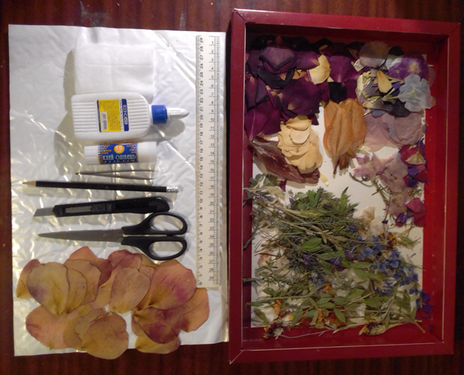
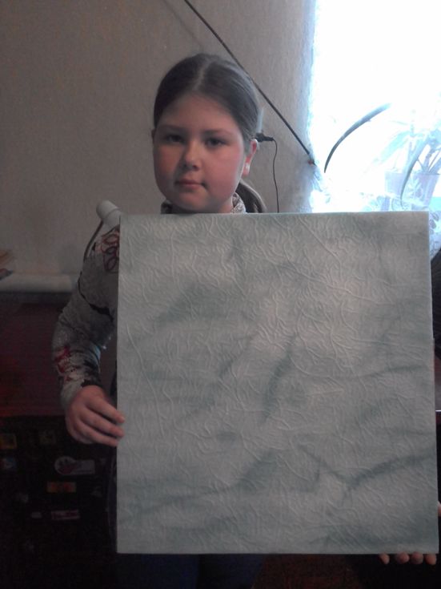
Матеріал для роботи:
- ножиці, ніж;
- клей ПВА;
- кисті;
- простий олівець;
- ластик;
- серветка;
- смужки для квілінгу;
- пінопласт;
-засушені квіти, пелюстки, листя;
Чанаях Єлизавета

Slide 6
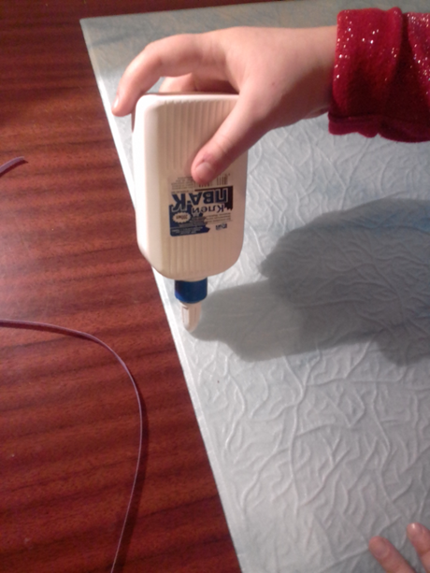
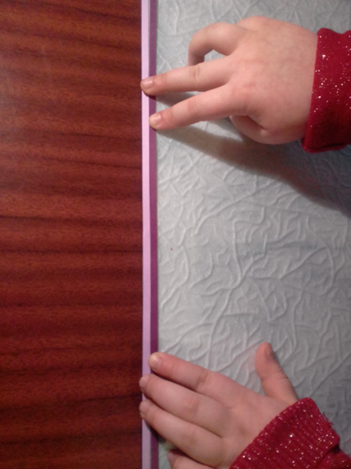
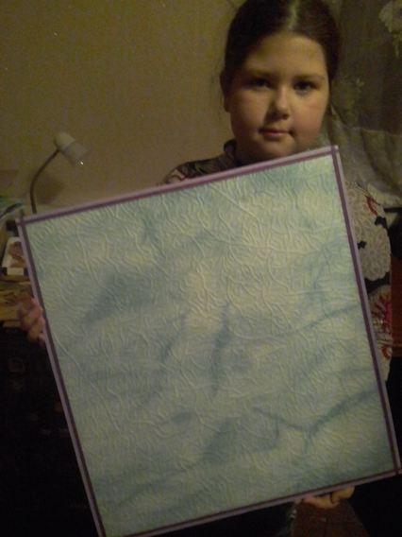
Виготовляю рамку зі смужок паперу для квілінгу
Чанаях Єлизавета

Slide 7
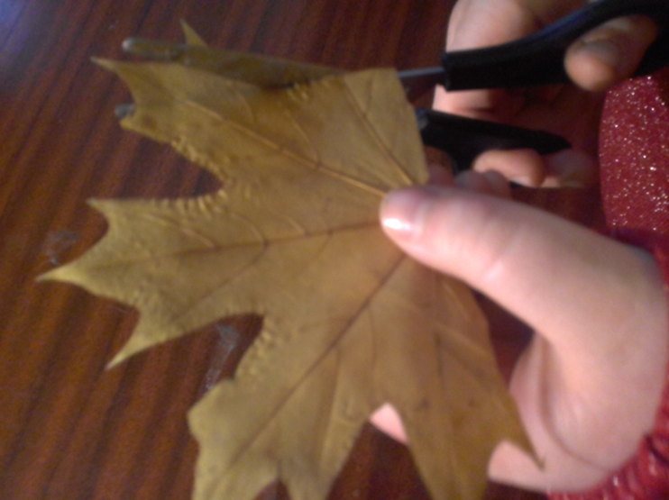
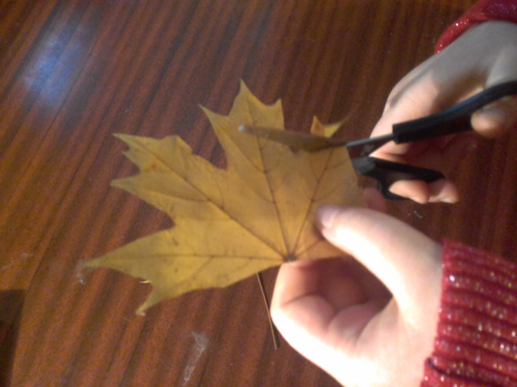
Обрізаю листя для виготовлення столу і вази
Чанаях Єлизавета

Slide 8
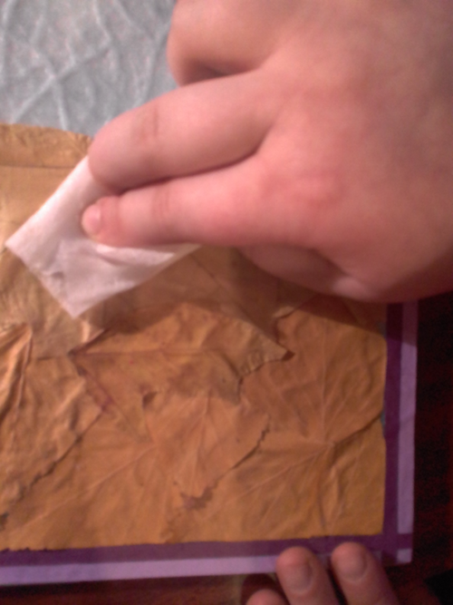
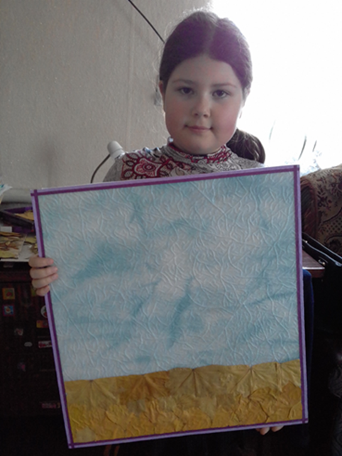
Клею загатовки на пінопласт.
«Стіл» готовий
Чанаях Єлизавета

Slide 9
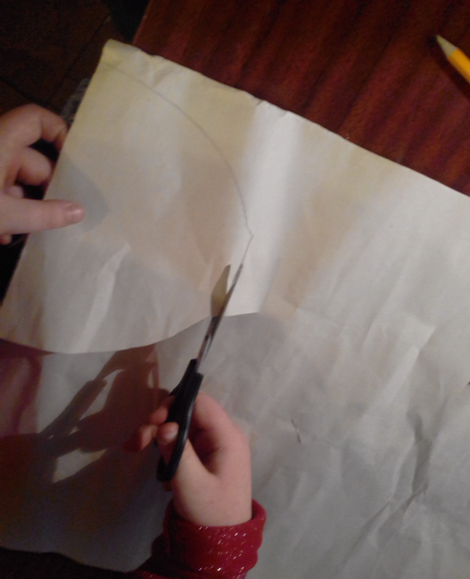
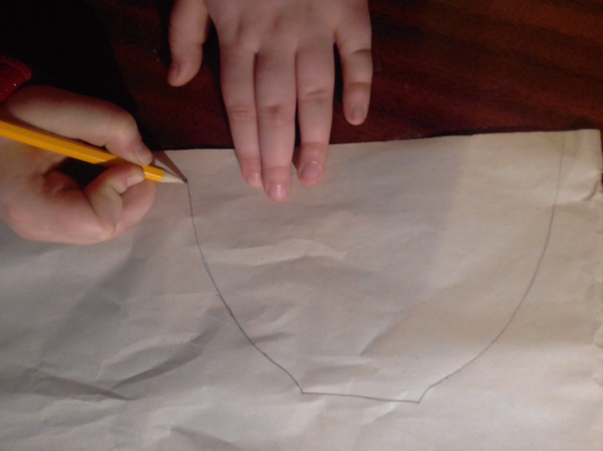
На черзі – ваза.
Малюю ескіз , вирізаю за контуром
Чанаях Єлизавета

Slide 10
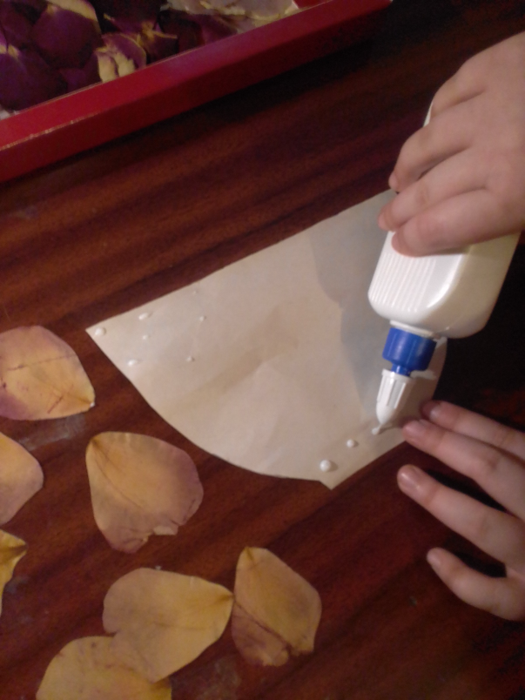
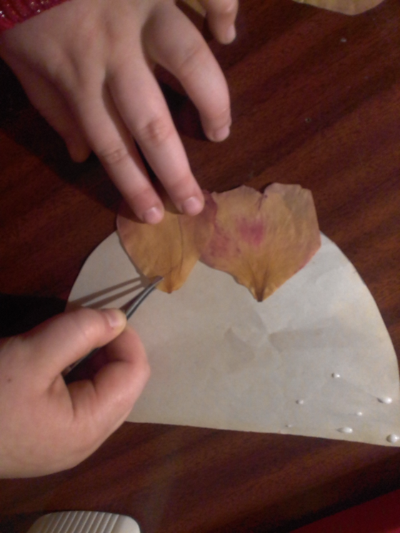
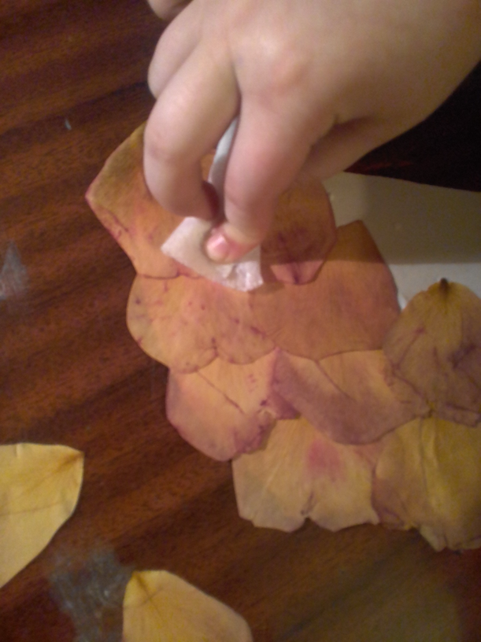
Наклеюю по черзі пелюстки троянди
Чанаях Єлизавета

Slide 11
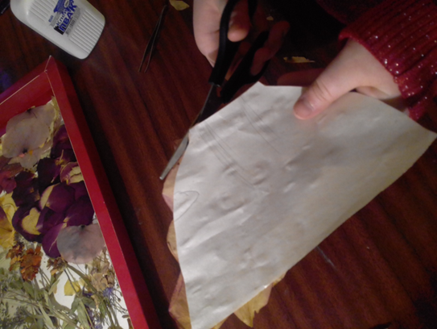
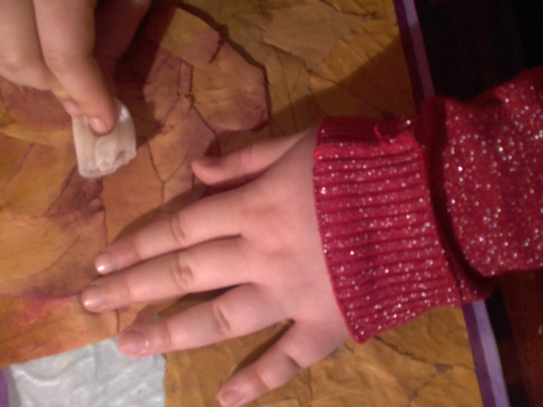
Пелюстки обрізаю по контуру вази. Наклеюю її на панно.
Чанаях Єлизавета

Slide 12
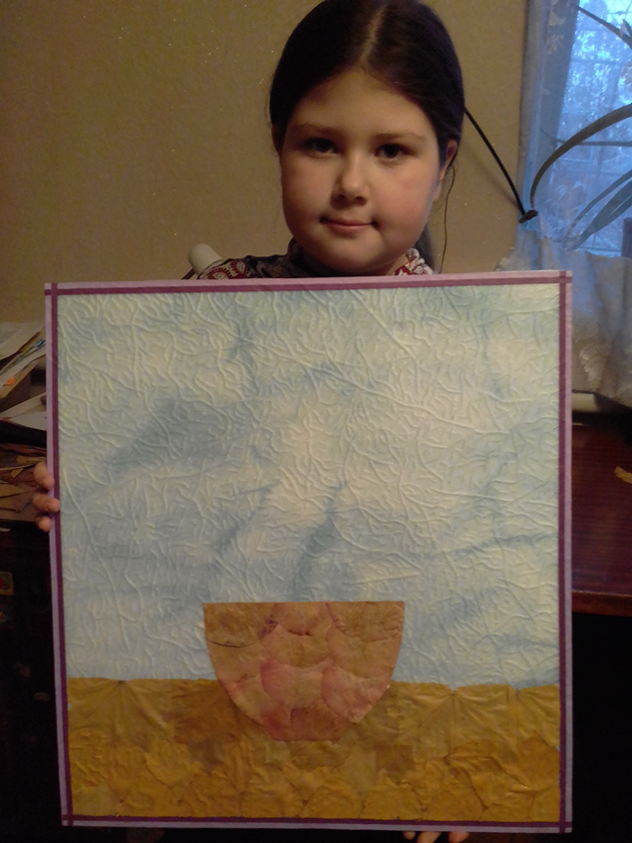
Ваза вдалася!!
Чанаях Єлизавета

Slide 13
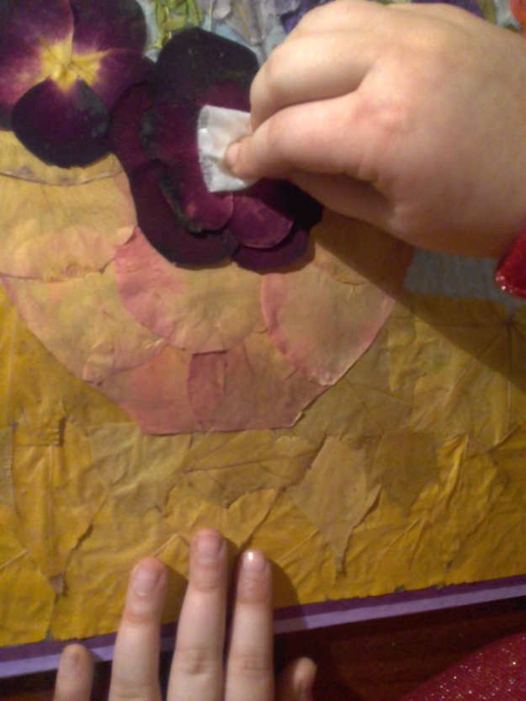
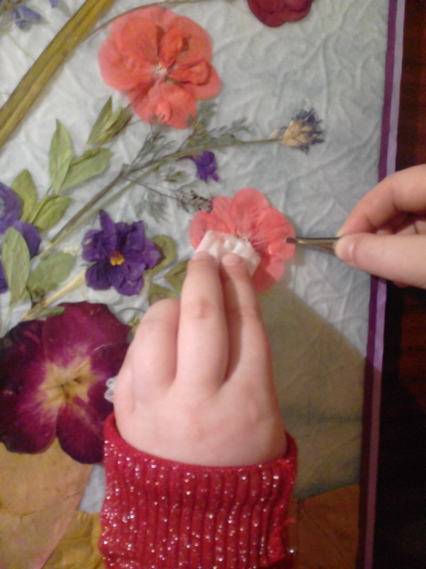
Кропітка робота по наклеюванню квітів
Чанаях Єлизавета

Slide 14
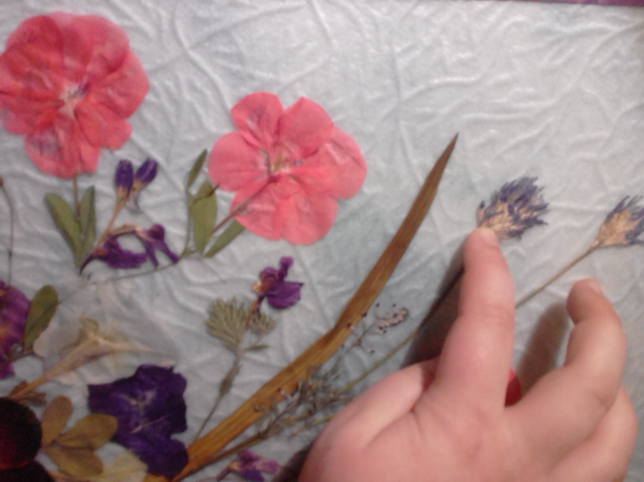
Тут знадобляться і вправні пальчики, і пінцет
Чанаях Єлизавета

Slide 15

Ура!
Мені це вдалося!
Бажаю і вам творчих успіхів!
Чанаях Єлизавета

